Slide 1
Team Staticurity
소설 문장 분석을 통한 저자 예측
Deep Neural Network를 활용한 텍스트 분류
응용통계학과 김병찬
응용통계학과 김성관
산업보안학과 박진경
응용통계학과 신은채
응용통계학과 임성경

Slide 2




Table of Contents
목차
대회 설명
참여한 대회의 배경 및 주제
데이터 전처리
모델링 이전 데이터 정제
결론
분석 결과를 바탕으로 평가
COMPETITION
PREPROCESSING
CONCLUSION
DATA
MODELING
데이터 확인
트레이닝셋 및 테스트셋 확인
모델링
다양한 학습 모델을 활용하여 분석

Slide 3

COMPETITION
01
배경
작가의 글을 분석하여 특징 도출
취향 추천 시스템 활용 / 대필, 유사작 탐지
주제
문체 분석 알고리즘 개발
소설 속 문장뭉치 분석을 통한 저자 예측

Slide 4
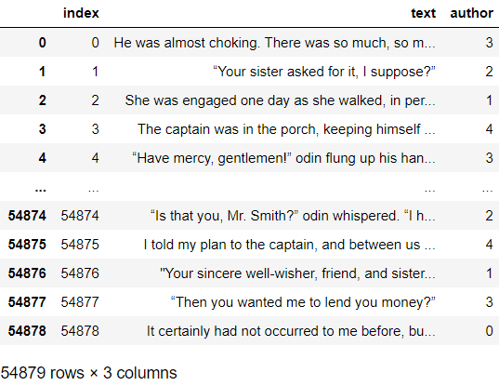
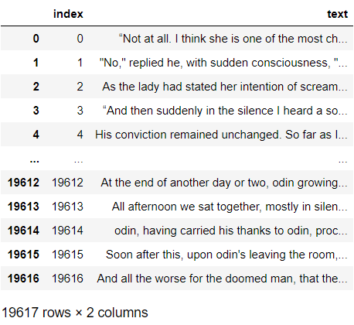
DATA
02
TRAIN
TEST
Train Set과는 달리 Test Set에는 ‘author‘ 열이 없음
Check
TEXT CLASSIFICATION

Slide 5

PREPROCESSING
03
Stopwords
Tokenizing
Padding
Vectorizing Text

Slide 6
PREPROCESSING
03
구두점 제거 및 소문자 변환
TEXT |  |  |  |  |  | LENGTH
“Your sister asked for it, I suppose?” |  |  |  |  |  | 1
your sister asked for it i suppose |  |  |  |  |  | 1
sister asked suppose |  |  |  |  |  | 1
sister |  | asked |  | suppose |  | 3
217 |  | 58 |  | 221 |  | 3
↓
217 | 58 | 221 | 0 | … | 0 | 500
따옴표, 물음표, 콤마 등 구두점을 제거한 뒤, 대문자를 소문자로 변환하는 작업

Slide 7
PREPROCESSING
03
불용어 제거
TEXT |  |  |  |  |  | LENGTH
“Your sister asked for it, I suppose?” |  |  |  |  |  | 1
your sister asked for it i suppose |  |  |  |  |  | 1
sister asked suppose |  |  |  |  |  | 1
sister |  | asked |  | suppose |  | 3
217 |  | 58 |  | 221 |  | 3
↓
217 | 58 | 221 | 0 | … | 0 | 500
특별한 의미를 가지지 않아 분석에 영향을 주기보단 오히려 방해가 될 수 있는 불용어를 제거

Slide 8
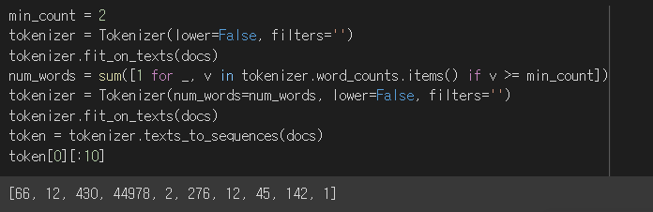
PREPROCESSING
03
토큰화
TEXT |  |  |  |  |  | LENGTH
“Your sister asked for it, I suppose?” |  |  |  |  |  | 1
your sister asked for it i suppose |  |  |  |  |  | 1
sister asked suppose |  |  |  |  |  | 1
sister |  | asked |  | suppose |  | 3
217 |  | 58 |  | 221 |  | 3
↓
217 | 58 | 221 | 0 | … | 0 | 500
주어진 코퍼스(corpus)에서 토큰(token)이라 불리는 단위로 나누는 작업
토큰의 단위는 상황에 따라 다르지만, 보통 의미 있는 단위로 토큰을 정의

Slide 9
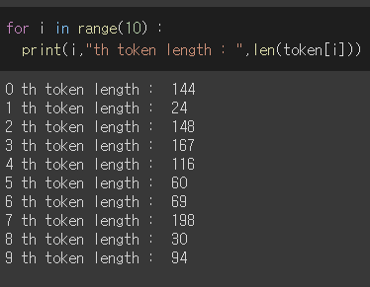
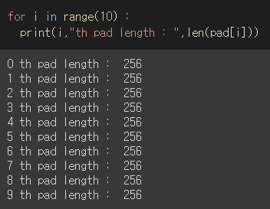

PREPROCESSING
03
패딩
TEXT |  |  |  |  |  | LENGTH
“Your sister asked for it, I suppose?” |  |  |  |  |  | 1
your sister asked for it i suppose |  |  |  |  |  | 1
sister asked suppose |  |  |  |  |  | 1
sister |  | asked |  | suppose |  | 3
217 |  | 58 |  | 221 |  | 3
↓
217 | 58 | 221 | 0 | … | 0 | 500
데이터마다 단어의 길이가 다르기 때문에 모두 같은 길이로 맞춰주는 작업
정수 인코딩은 1부터 시작하기 때문에 단어가 없는 부분을 모두 0으로 채움

Slide 10


MODELING
04
CNN
Convolution Neural Network
RNN
Recurrent Neural Network
DNN
Deep Neural Network

Slide 11
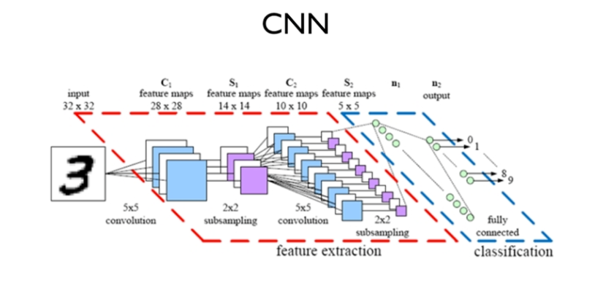
CNN
Convolution Neural Network
04
Check
1D convnet 텍스트 데이터 다루기
CNN은 중요한 국부적인 시각 특징을 학습할 수 있는 대표적 시각화 알고리즘
텍스트를 이해하는 것이 아닌 통계적 구조를 통해 문제를 해결, 컴퓨터 비전과 같이 패턴 인식 중 하나라고 생각
단어를 이용한 시퀀스에 해당 CNN 전략을 사용

Slide 12
CNN
Convolution Neural Network
04
HOW?

Slide 13

CNN
Convolution Neural Network
04
단어로 이루어진 시퀀스
임베딩 계층을 지나 2D 행렬 또는 3D 행렬로 표현된 출력층에 CNN 필터를 씌울 수 있음
컨볼루션(Conv1D) 레이어는 위치에 상관 없이 지역적인 특징을 잘 추출
주요 단어가 문장 앞 혹은 뒤에 있더라도 놓치지 않고 전후 문맥을 보며 특징을 추출

Slide 14
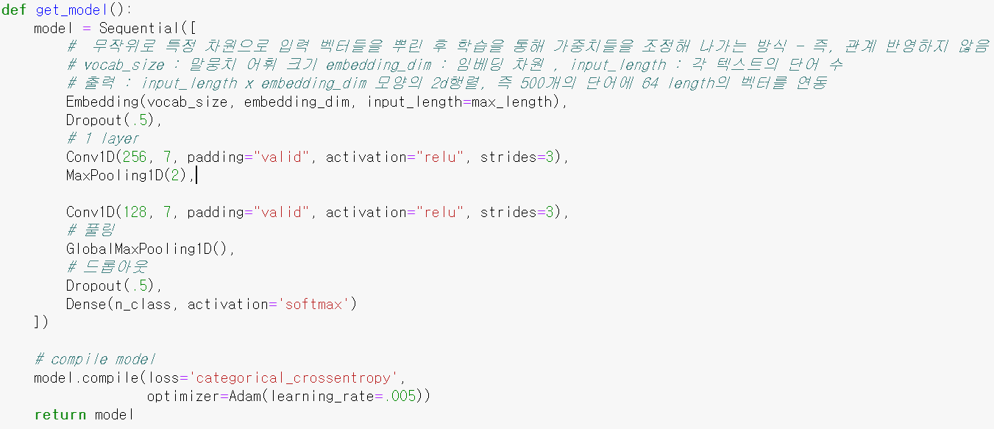
CNN
Convolution Neural Network
04
BEST MODEL

Slide 15
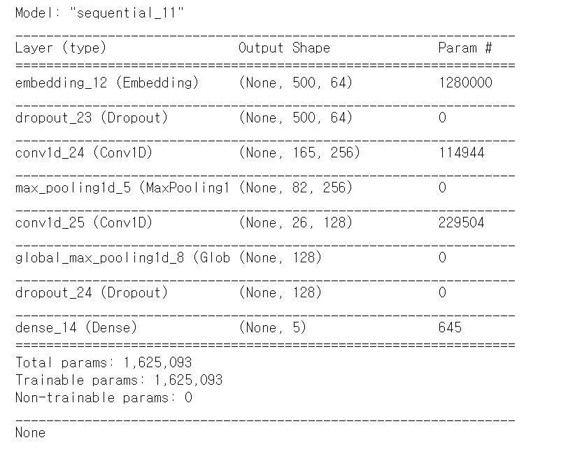
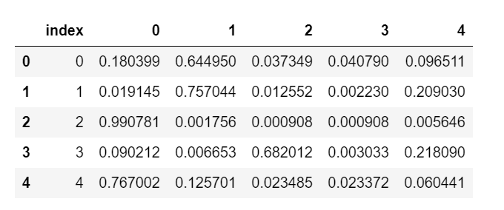

CNN
Convolution Neural Network
04
BEST MODEL
실제 제출 시 loss 결과: 0.47

Slide 16
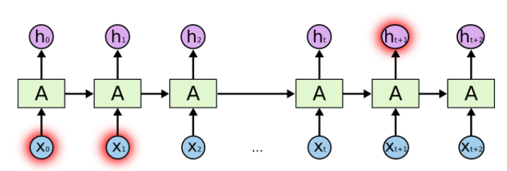
RNN
Recurrent Neural Network
04
Check
RNN(Recurrent Neural Network)
이전 시점에서의 결과값이 다음 시점에도 영향을 주는 딥러닝 모델
필요한 시점과의 격차가 멀어질수록 학습이 어려워진다는 단점
RNN의 장기기억력 문제를 보완한 LSTM 사용

Slide 17
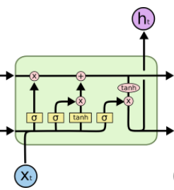
LSTM
Long Short-Term Memory
04
핵심 아이디어는 Cell State라고 불리는 최상단의 직선
Cell State 아래 4개의 Gate를 통해
정보를 더하거나 제거하여 다음 시점으로 옮겨가는 방식
RNN과 비교했을 때,
시간격차가 긴 정보에 대해서도 보다 뛰어난 성능을 보임

Slide 18
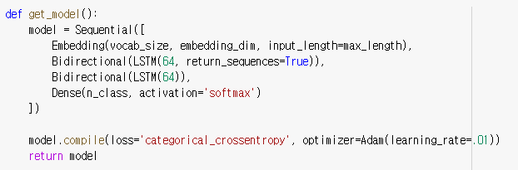
LSTM
Long Short-Term Memory
04
BEST MODEL
손실함수: categorical crossentropy
활성화 함수: softmax
최적화 알고리즘: Adam의 learning rate를 0.1로 사용

Slide 19
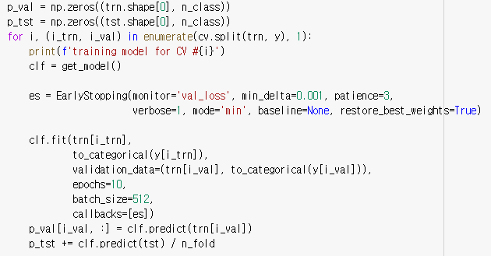
LSTM
Long Short-Term Memory
04
BEST MODEL
각 Class 별로 계층적 추출 사용하여 교차검증 실시
Val_loss가 0.01보다 작아졌을 때를 early stopping 규칙으로
Epoch은 10번
Batch size는 512로 설정

Slide 20
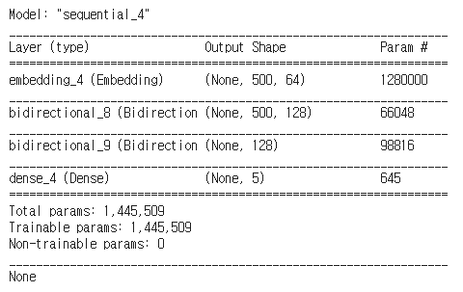
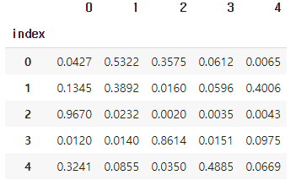
LSTM
Long Short-Term Memory
04
BEST MODEL
실제 제출 시 loss 결과: 0.39

Slide 21
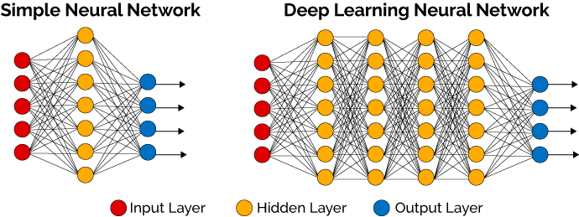
DNN
Deep Neural Network
04
Check
DNN(Deep Neural Network)
사람의 신경망 원리와 구조를 모방하여 만든 기계학습 알고리즘
모델 내 은닉층을 늘려 학습의 결과를 향상시키며 스스로 분류 레이블을 만들어내고 데이터를 구분하는 과정을 반복

Slide 22
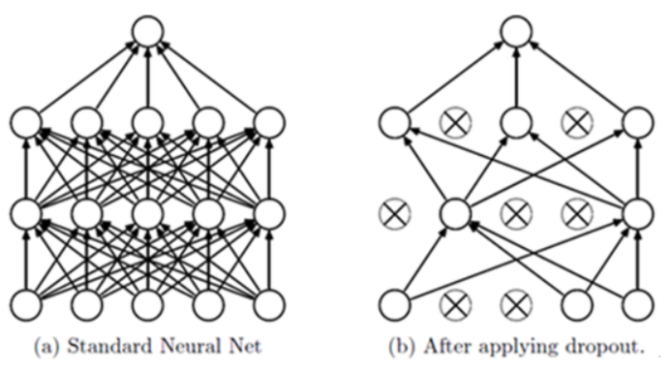
DNN
Deep Neural Network
04
DNN 모델의 성능 개선 방법
Drop-out
Batch Normalization
Earlystopping
모델의 overfitting 현상을 방지
은닉계층 뉴런을 무작위로 포기
각 단계의 모델은 약한 예측력을 갖지만 하나로 합쳐질 때 훨씬 강한 예측력 보유

Slide 23
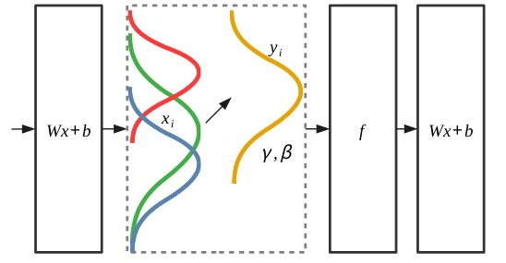
DNN
Deep Neural Network
04
DNN 모델의 성능 개선 방법
Drop-out
Batch Normalization
Earlystopping
레이어의 분포를 안정화 시켜서 신경망 학습을 향상시키는 방법
트레이닝 시 효율을 저하시키는 내부공변량 전이효과를 제거하기 위해 사용

Slide 24
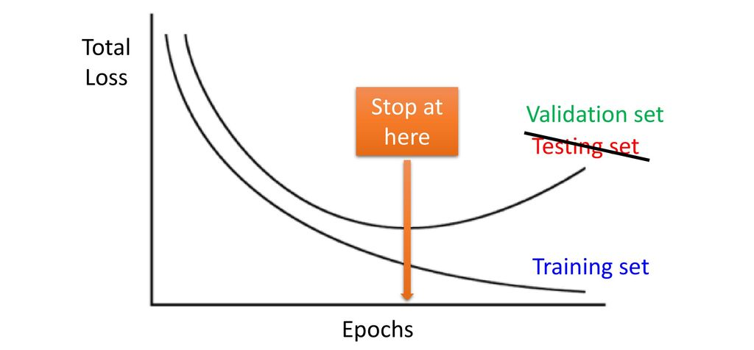

DNN
Deep Neural Network
04
DNN 모델의 성능 개선 방법
Drop-out
Batch Normalization
Earlystopping
검증 데이터에서 가장 낮은 오차가 나올 경우 학습을 멈추는 것을 의미
신경망을 다양하게 적용하는 경우 과적합을 줄여주는 효과적인 방법

Slide 25
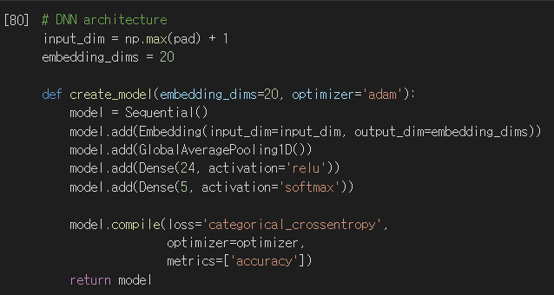
DNN
Deep Neural Network
04
y
DNN 모델 구조
Output layer
Softmax
1
2
3
4
5
ReLU
Hidden layer
1
2
3
22
23
24
pooling
Embedding
1
2
20
Input layer
1
2
3
max

Slide 26
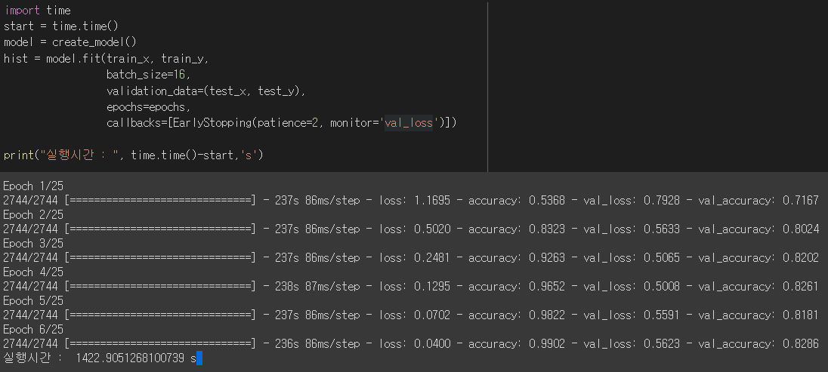
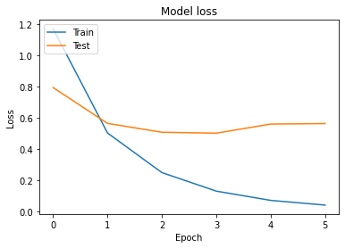
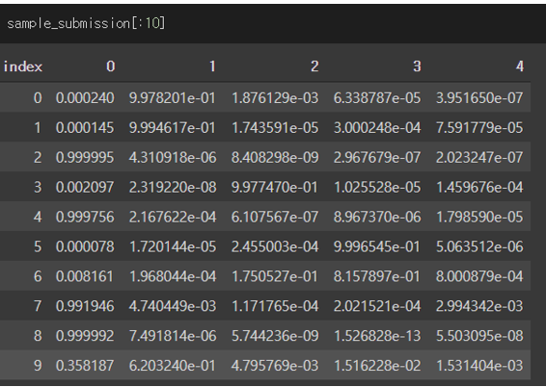
DNN
Deep Neural Network
04
BEST MODEL
실제 제출 시 loss 결과: 0.38

Slide 27




CONCLUSION
05
성능
DNN을 활용한 경우가
최종 Loss 값이 0.38로
가장 좋은 성능을 보임
한계점
Glove와 Word2Vec을 사용한 경우
오히려 더 낮은 성능을 보임
한계점에 대한 평가
데이터 크기가 작지 않고,
구글의 뉴스를 사용해
사전학습이 진행되어
오히려 성능을 높이지 못 했다 추측
보완 방법
Gridsearch 등으로 파라미터를
좀 더 다양하게 설정 후 진행

Slide 28
Team Staticurity
감사합니다

